Slide 1

Потенциалът на ВЕИ за спомагателни услуги за повишаване на ефективността на ЕЕС
5та Регионална енергийна конференция:
"Регионално развитие на енергетиката и енергийната сигурност "
28-29 Октомври 2014
д-р инж. Веселин Чобанов,
Технически Университет София

Slide 2

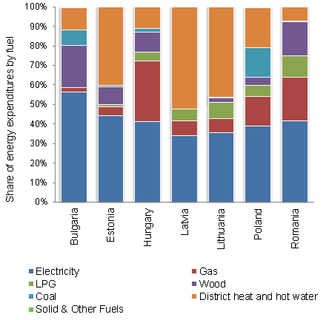
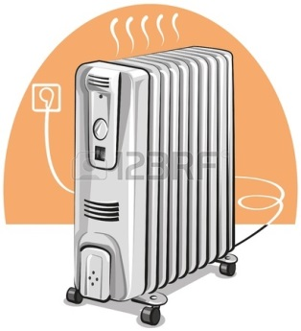

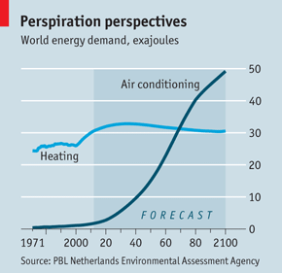
Причини за изменение на ЕЕС
Потребление на ел.енергия;
най-голямо потребление на ел.енергия от домакинствата в ЕС;
Увеличващ се дял на термопомпени системи;
Изменение на уредите за климатизация и начина на потребяване на ел.енергия;
Източник: The World Bank Europe and Central Asia

Slide 3
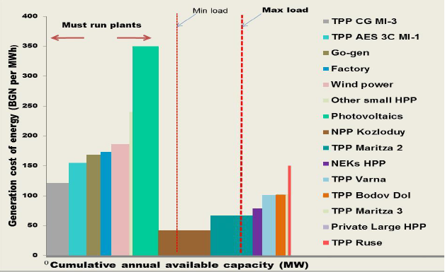
Причини за изменение на ЕЕС
Производство на ел.енергия;
Технически – изменение на енергийният микс;
Икономически – дългосрочни договори;
Източник: The World Bank Europe and Central Asia

Slide 4
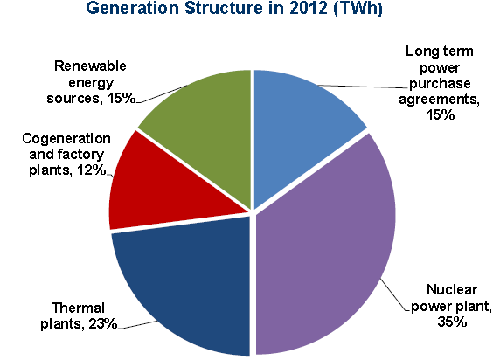
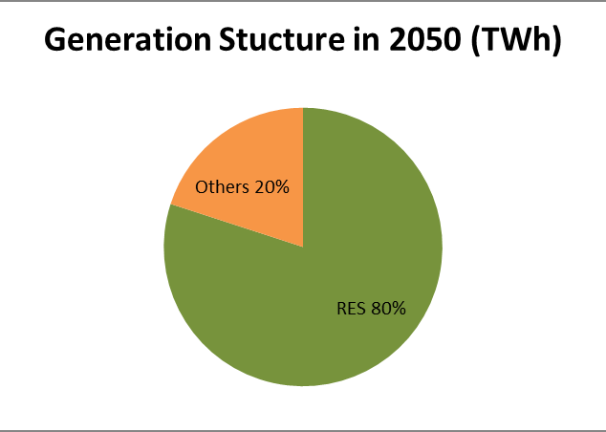
Причини за изменение на ЕЕС
Цел на ЕС до 2020 г. – 16%;
Цел на ЕС до 2050 г. – 80%;
Съотношението е различно при мин. и макс. товар;
Източник: The World Bank Europe and Central Asia

Slide 5



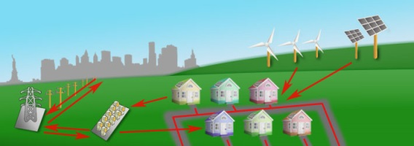


Защо Европа иска ВЕИ или Движещи механизми за навлизане на ВЕИ
Екологични
Търговски
Регулаторни

Slide 6
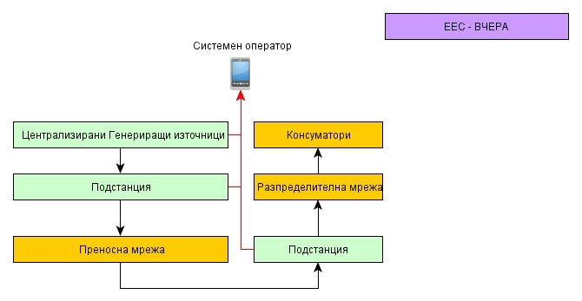
Как се променя ЕЕС в зависимост от новите изисквания?

Slide 7
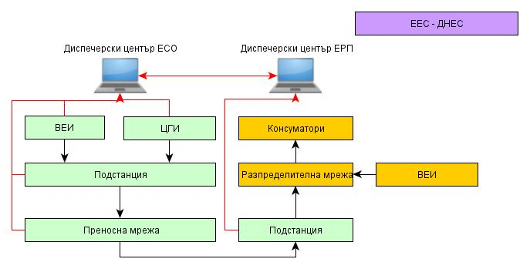
Как се променя ЕЕС в зависимост от новите изисквания?

Slide 8
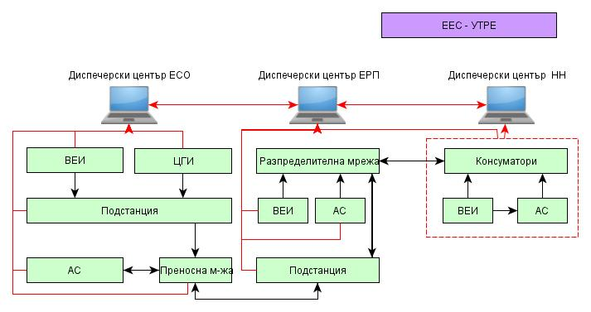
Как се променя ЕЕС в зависимост от новите изисквания?

Slide 9
Предизвикателства за мащабно навлизане на ВЕИ на пазара
Технически
Търговски
Регулаторни
Увеличаване на напрежението
Качество на електроенергията
  Преходни напрежения
  Хармоници
Защита
Устойчивост
„Стимулиране“ на ВЕИ, които да предоставят възможност за активно управление от страна на операторите на мрежата.
Ясни условия , регулации и техническа експертиза за ползите от надграждане на пасивната ел.мрежа

Slide 10

Предизвикателства и решения
80% - 2050г.
Проблеми
с ВЕИ

Slide 11
Предизвикателствата, пред които е изправена ЕЕС, от мащабното навлизане на ВЕИ изисква:
ВЕИ да се разглеждат не само като източник на екологично чиста ел.енергия;
ВЕИ да предоставят същите услуги, каквито предоставят конвенционалните електроцентрали;

Slide 12
Спомагагателни услуги от ВЕИ
Определение
Спомагателни услуги са поддържащи услуги в преносната или разпределителната електрическа мрежа, които осигуряват основните функции за Производство, Пренос и Разпределение на електрическа енергия като осигуряват надеждно доставяне на енергията при стабилна системна честота и напрежение и при осигурена сигурност на ел.мрежа.
Регулиране и предоставяне на резервиращи мощности;
Регулиране на реактивната енергия;
Сигурност на енергийните доставки;
Качество на електрозахранването;
Управление на напрежението и енергийните потоци;
Регулиране на системната честота;

Slide 13
Спомагагателни услуги от ВЕИ
Текущо състояние
Трябва да участват в регулиране на напрежението в мястото на присъединяване към електропреносната мрежа в съответствие с техническите си възможности (1).
(1) Правила за управление на електроенергийната система на Р.България

Slide 14
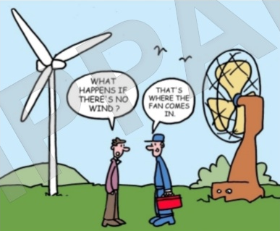

Решения за мащабно навлизане на ВЕИ на пазара
Текущо състояние и бъдещи възможности
100% 80%

Slide 15
Спомагагателни услуги от ВЕИ
Спомагателни услуги от различни ВЕИ
Вид ВЕИ | Контрол на системната честота | Изготвяне на график ден напред | Контрол на напрежението | Възстановяване на ел.захранването
ФЕЦ | да | прогноза | да | да
ВяЕЦ | да | прогноза | да | да
Биомаса | да | точен | да | да

Slide 16
Спомагагателни услуги от ВЕИ
Какво може да се промени?
ВяЕЦ могат да се възползват от кинетичната енергия на турбината и за кратък период от време да увеличат подаваната в мрежата активна енергия докато се активира разполагаемия резерв за първичното регулиране на системната честота
При понижаване на системната честота с 0,5 Hz, в рамките на 0-10сек, активната мощност от ВяЕЦ да се увеличи с количеството необходимо за първично регулиране на системната честота и да се запази такава в следващите 20сек.
Предимствата на ВяЕЦ при осигуряване на системната честота са и в бързината на реакцията. При традиционните централи тези времена са от минимум 4-25 сек до максимум 20-68 сек, а при ВяЕЦ са съответно минимум 3-9 до максимум 8-38 сек.

Slide 17
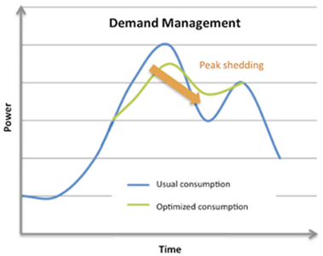
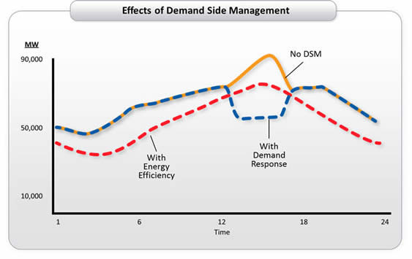
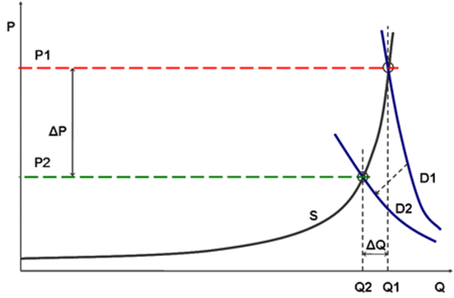
ЕЕ, Система за управление на товара и потребление на ел.енергия

Slide 18
Спомагагателни услуги от ВЕИ
Какво е необходимо?
Планиране
  Краткосрочно 0-3 години;
  Средносрочно 3-5 години;
  Дългосрочно повече от 5 години;
Да се разработят сценарии с различен % ВЕИ (20-40-60-80%) и различен микс ВЕИ
  Товар;
  Системна архитектура;
  Да се подготви стратегия, която да намали и премахне, техническите и икономическите бариери за навлизане на ВЕИ;
  Да се използват възможностите за управление на товара;
  Да се подобри комуникацията между ел.мрежа и ВЕИ;
  Оценка на възможността за използване на наличните ВЕИ за спомагателни услуги и какви;
  Да се подготвят технически критерии за условията на които трябва да отговаряте ВЕИ за да се присъединят към ел.мрежа.

Slide 19

Заключение
Увеличаването на дела на ВЕИ в крайното потребление на електроенергия е бъдещето!
Необходимо е ВЕИ да предоставят същите спомагателни услуги на ЕЕС, каквито дават конвенционалните електроцентрали;
Цената на ел.енергия за крайните потребители, би могла да се намали чрез предоставяните от ВЕИ спомагателни услуги, а не по административен начин;
Необходимо е поетапно надграждане на ЕЕС. Това ще доведе до:
  ефективно управление на товара;
  намаляване на цените на ел.енергия за крайните потребители;
  подобряване на Енергийната сигурност на страната;
  подобряване на връзките между потребителите и ЕЕС;
  подобряване на инвестиционния климат и увеличаване на инвестициите на компаниите в електроенергетиката.

Slide 20
Заключение
Действия, които трябва да се предприемат:
  Законодателни промени;
  Регулаторни политики;
  Разработване на финансови инструменти за стимулиране изграждането на управление на товара и електрическите мрежи.

Slide 21
БЛАГОДАРЯ ВИ
ЗА ВНИМАНИЕТО!

